Slide 1
PROJETO DE APLICAÇÃO: CIDADON
DISC.: GABRIEL FIGUEIREDO BEZERRA, GELIO, MATEUS DA SILVA COSTA, SALOMÃO MACHADO MAFALDA
PROFESSOR: DARICELIO MOREIRA SOARES

Slide 2
ROTEIRO
Problema
Missão
Panorama atual do projeto
Trabalhos futuros
Cronograma

Slide 3
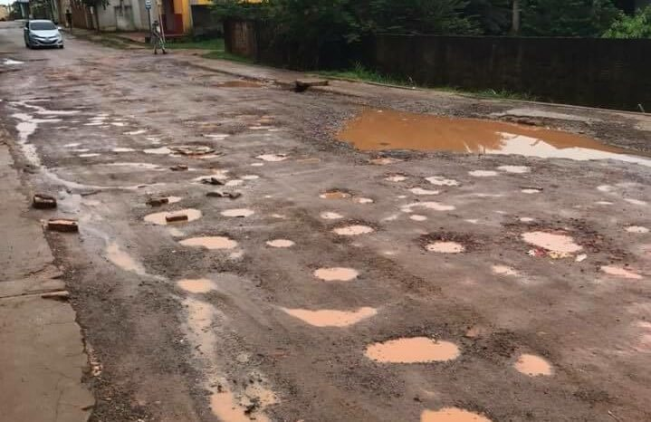
PROBLEMA
É notória dificuldade da administração pública em identificar e resolver problemas estruturais
Há dificuldade de comunicação direta entre a população e a prefeitura
Como a população pode ajudar no levantamento dos problemas de sua cidade?
Fonte: https://i1.wp.com/www.ac24horas.com/wp-content/uploads/2018/02/buraco-1.jpeg?w=719&ssl=1

Slide 4
MISSÃO
Propiciar aos cidadãos uma plataforma que permita, após cadastro e autenticação, inserir e consultar problemas em um mapa além de permitir avaliação de problemas já inseridos.

Slide 5
PANORAMA ATUAL DO PROJETO
ID | Funcionalidade | Necessidades | Classificação
RF1 | Cadastro de conta de usuário | O cliente deve realizar um cadastro de seus dados para dar credibilidade as informações geradas | Essencial
RF2 | Edição de conta de usuário | Manter os dados dos cliente atualizados | Essencial
RF3 | Exclusão de conta de usuário | Permitir que um usuário exclua seu cadastro | Essencial
RF4 | Autenticar usuário | Para garantir que apenas usuários cadastros possam executar certas funcionalidades | Essencial

Slide 6
PANORAMA ATUAL DO PROJETO
ID | Funcionalidade | Necessidades | Classificação
RF5 | Cadastro de Problema | E necessário que o usuário esteja autenticado para que seja possível se inserir um problema | Essencial
RF6 | Edição de Problema | Permitir a edição de problemas após sua criação | Essencial
RF7 | Exclusão de Problema | Para permitir ao usuário excluir problemas criados por ele e que por ventura não representem a realidade | Essencial
RF8 | Avaliação Problema | Definir métricas de prioridade | Essencial

Slide 7
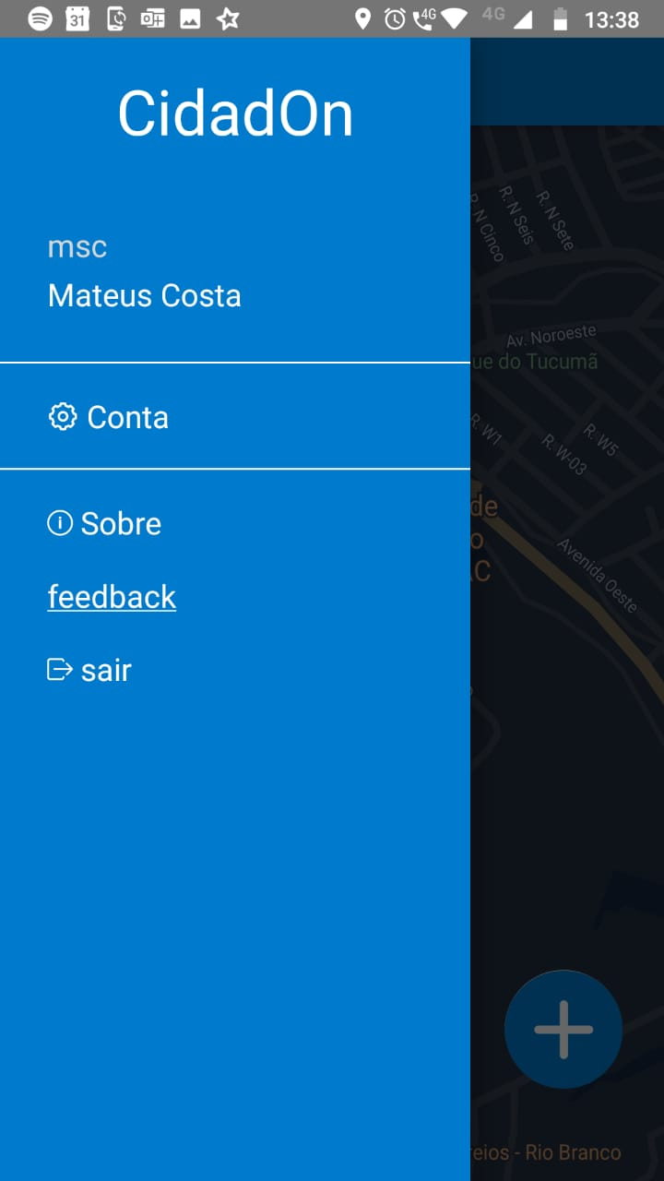
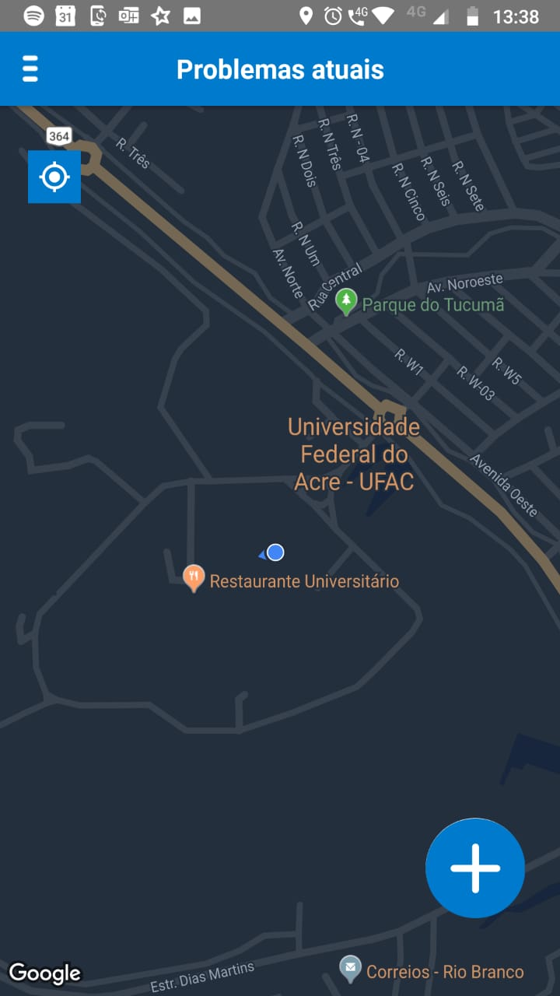
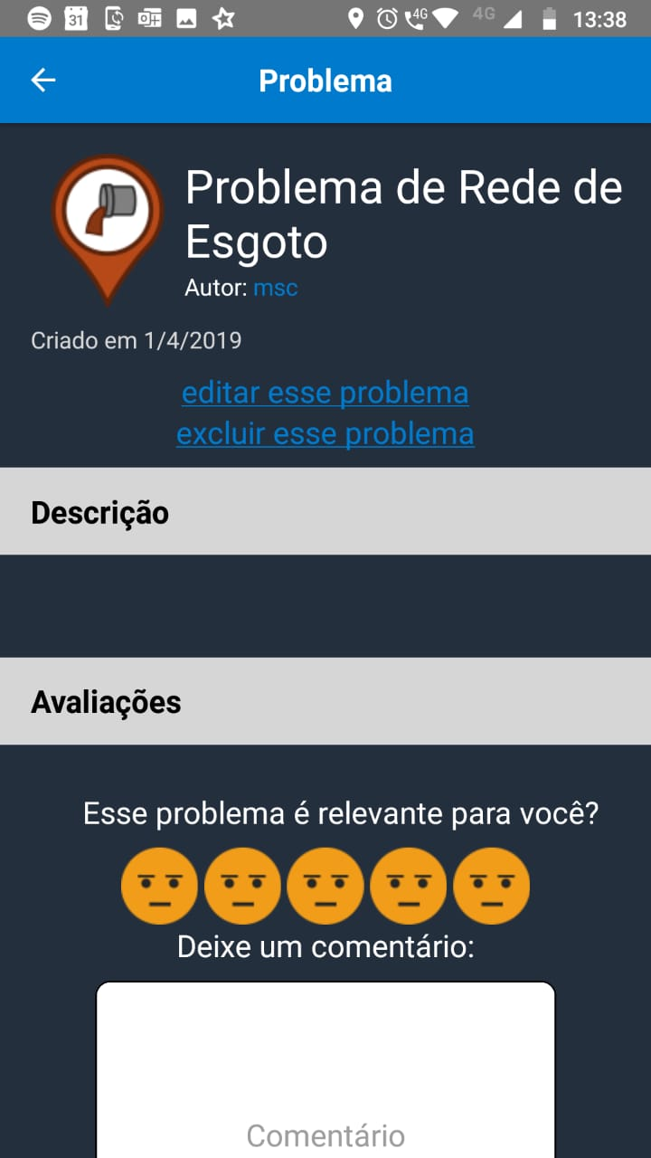
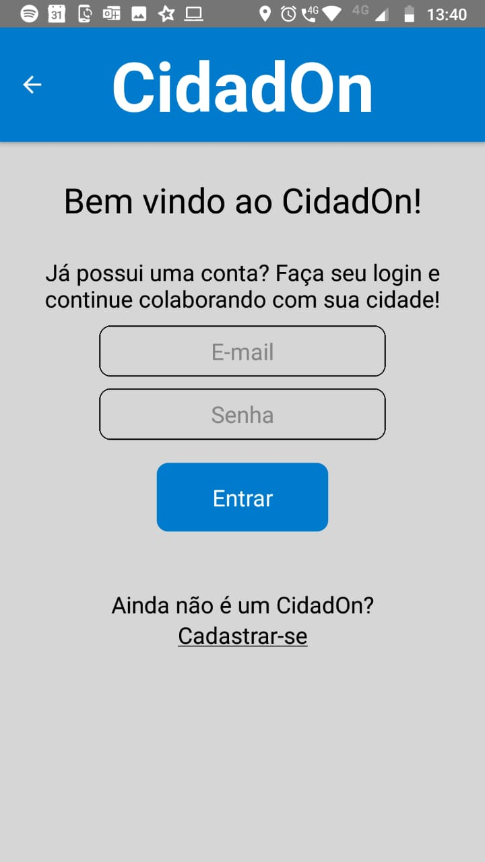
PANORAMA ATUAL DO PROJETO

Slide 8
PANORAMA ATUAL DO PROJETO
Problemas
Recursos disponíveis para desenvolvimento
Dificuldades
Aprender a tecnologia e desenvolver o projeto no tempo disponível
Organização da equipe e divisão de tarefas

Slide 9
CRONOGRAMA

Slide 10
TRABALHOS FUTUROS
Implementação
Refatoração do front-end
Refatoração de métodos de interação com o back-end
Implementar métodos de autenticação e validação de campos
Teste e validação
Inspeção de código
Elaboração do plano de testes
Realização e documentação dos testes

Slide 11
PROJETO DE APLICAÇÃO: CIDADON
DISC.: GABRIEL FIGUEIREDO BEZERRA, MATEUS DA SILVA COSTA, SALOMÃO MACHADO MAFALDA
PROFESSOR: DARICELIO MOREIRA SOARES

